Slide 1
Session
June 17, 2022
Sanghyeon Park

Slide 2
이전 Conclusion
Server 관련 구현 진행

Slide 3
이전 Future Work
Server 구축

Slide 4
Contents
일정
현재 빌드 진행 관련, Server, Client side로 설명.

Slide 5
일정
 | - 6/17 | - 7/1 | - 7/15 | - 7/29 | - 8/12 | - 8/26 | - 8/30
S & C Build
Server 구현
Client 구현
패킷 분석
논문 작성

Slide 6
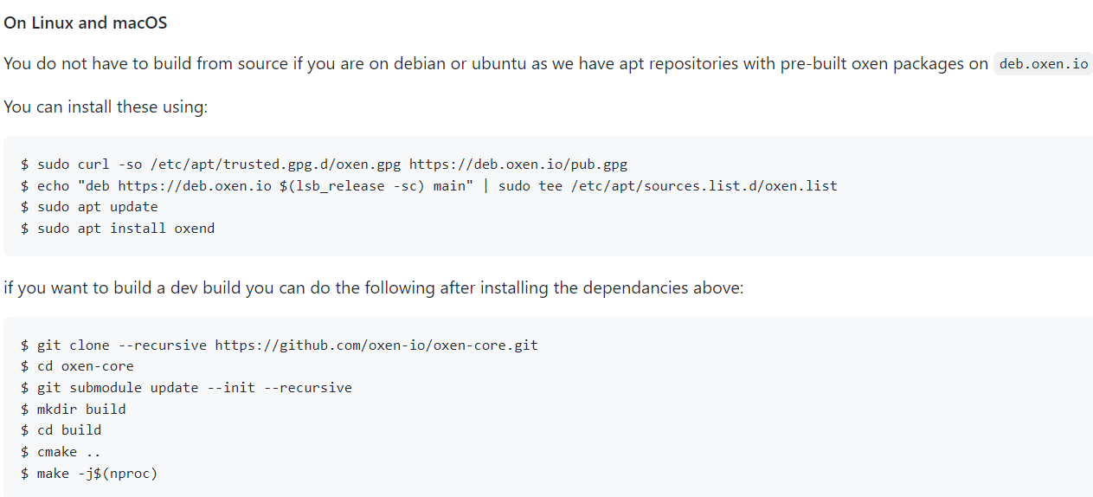
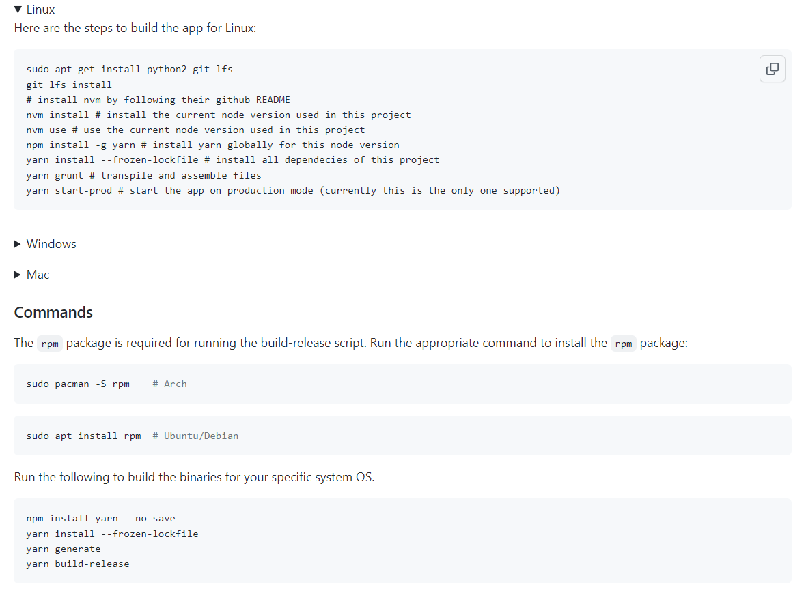
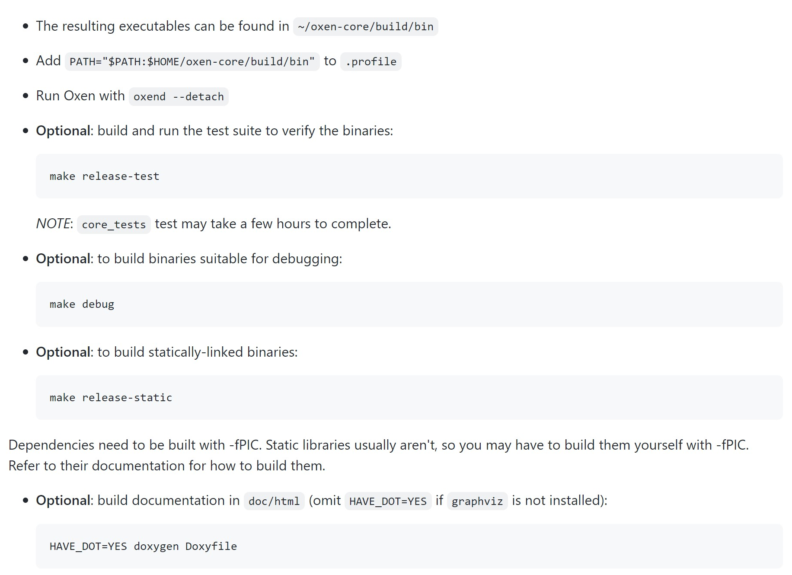
Server & Client build (oxen-core, session-desktop)
Notes:
Oxend를 통해 oxen-core 실행 가능. The lokid daemon keeps your computer synced up with the Loki network

Slide 7
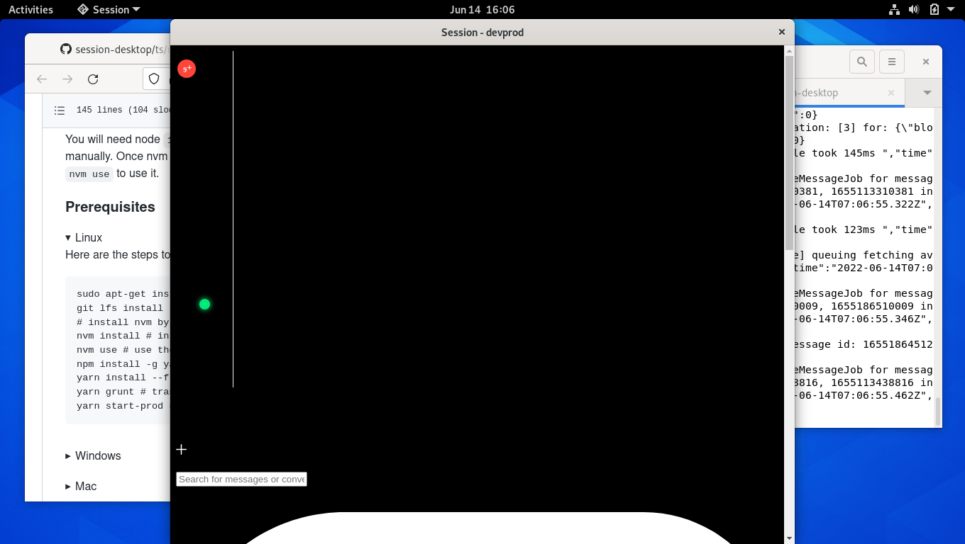
Client build
빌드를 진행한 후, 개인 ID와 동기화가 됨을 확인할 수 있었음. 빌드가 일부 성공적으로 진행함을 확인할 수 있었음.
UI가 보이지 않아 test 진행에 차질이 있을 수 있음. 해결책이 필요.
Build 과정에서 react 등의 호환 등이 정상적으로 이루어지지 않았기 때문으로 예상됨.

Slide 8
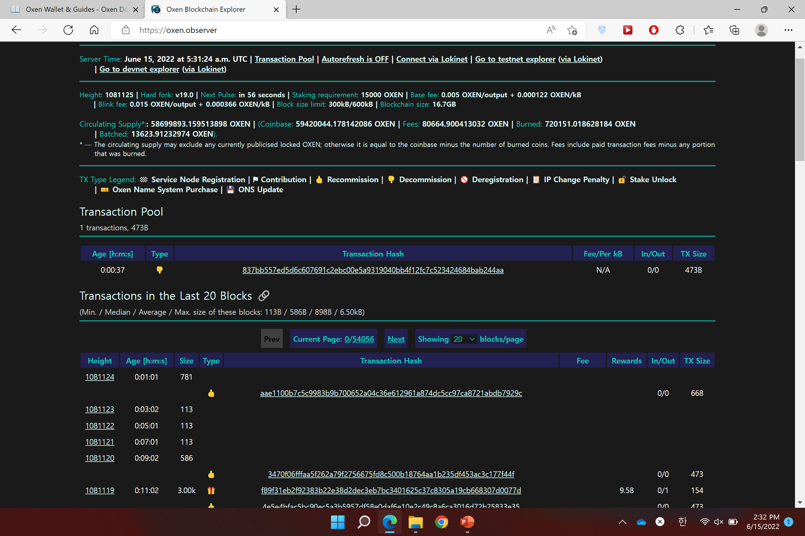
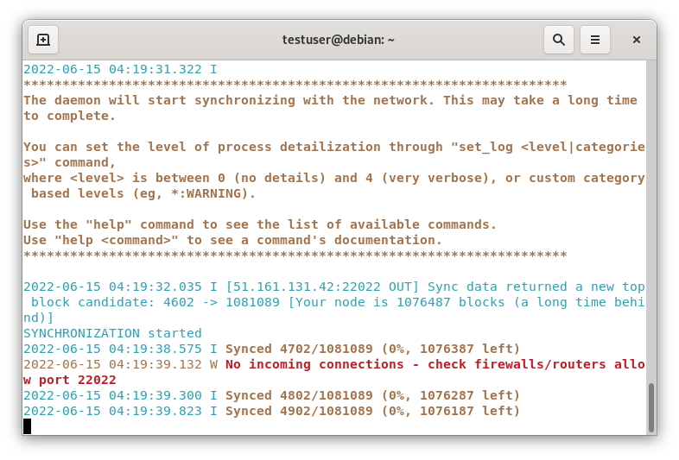
Server - Mainnet
Height가 같았기 때문에 lokinet main server로 synced 하는 과정이라 생각할 수 있었음.
Notes:
빌드는 잘 된 것으로 확인.

Slide 9
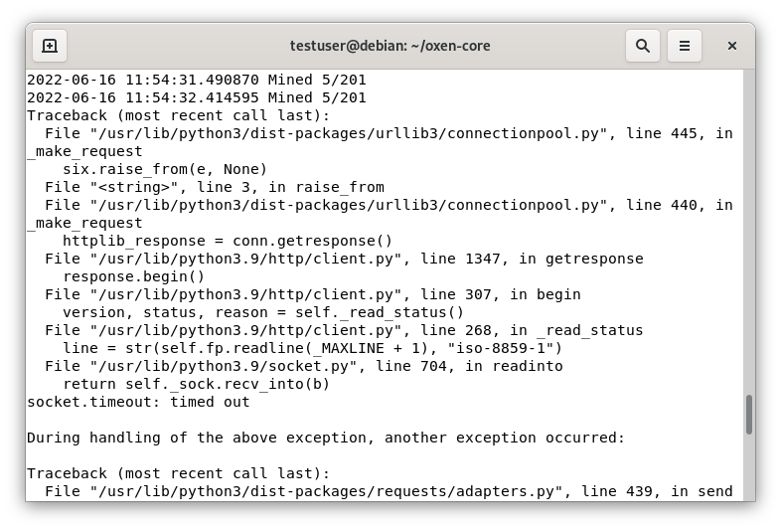
Server 문제 #1
while node.rpc("/mining_status").json()["active"]:
height = node.height()
vprint("Mined {}/{}".format(height, end_height))
time.sleep(0.05 if height >= end_height else 0.25)
OXEN-CORE-dev >> utils >> local-devnet >> service_node_network.py 를 실행할 경우 service_node_network.py의 실행이 강제 종료 되는 현상 발생.
Traceback의 위치는 같은데, error의 원인(socket.timeout, connect_refused errno 111), Mined 되는 범위가 조금씩 차이가 있음. 컴퓨터 성능의 문제라 예상.

Slide 10
Server 문제 #2
run()
SNNetwork() -> asyncio.get_event_loop() -> loop.run_forever()
SNNetwork()
Make nodes and wallet -> connect node -> Start nodes and wallet with RPC -> Mine() (SN 등록을 위해 필요) -> register_SN() -> sync_nodes() -> ping() -> send_uptime_proof()
OXEN-CORE-dev >> utils >> local-devnet >> service_node_network.py 의 개략적인 구조.
service_node_network.py 의 경우 session messenger와 관련된 코드가 하나도 없는 것으로 파악됨. Session messenger와 관련된 코드들도 찾아봐야 함.
def ping(self, *, storage=True, lokinet=True):
"""Sends fake storage server and lokinet pings to the running oxend"""
if storage:
self.json_rpc("storage_server_ping", { "version_major": 2, "version_minor": 1, "version_patch": 0 })
if lokinet:
self.json_rpc("lokinet_ping", { "version": [9,9,9] })

Slide 11
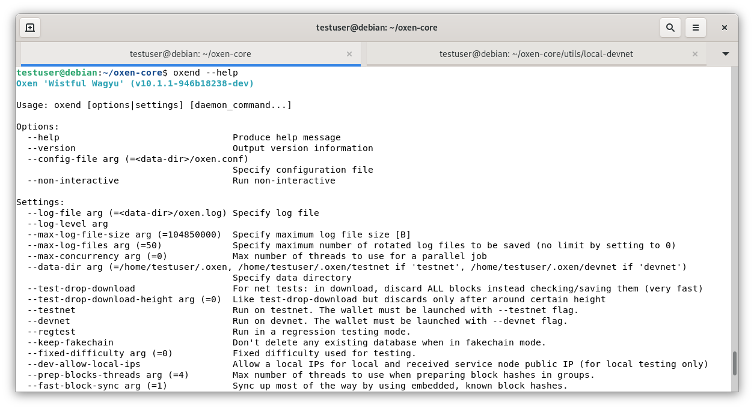
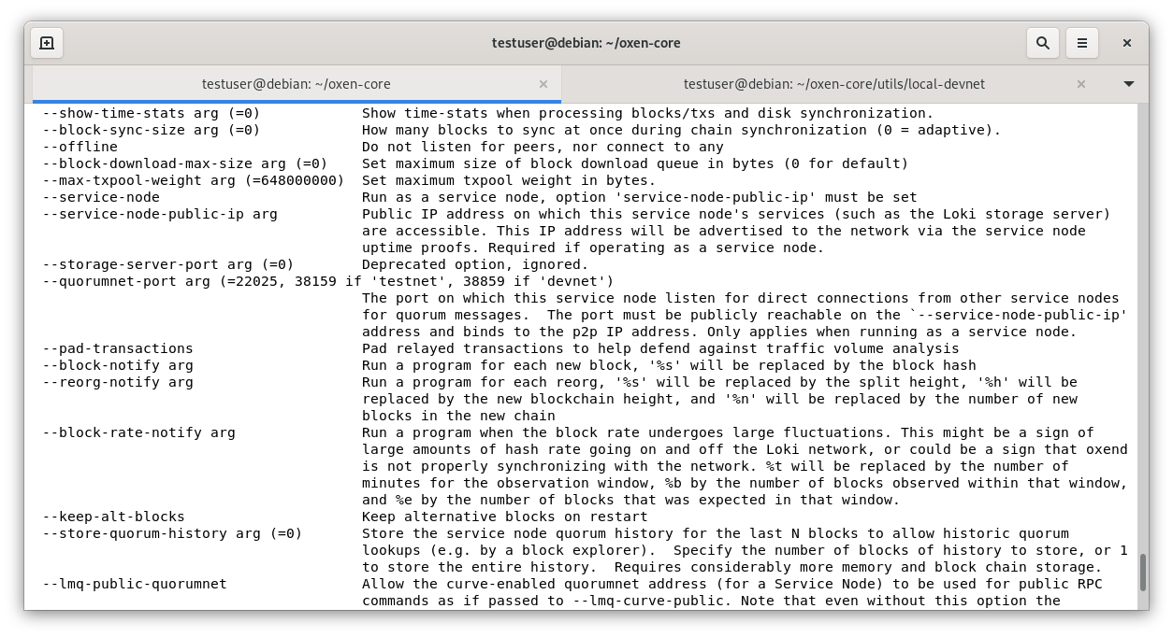
Server build – oxend?
oxend를 통해 현재 사용 중인 서버의 상태, 로그, 블록 체인 sync 현황 등등을 알 수 있다고 함.
Offline 접속 기능, service node로 접속, 원하는 서버에 접속하는 등 다양한 기능들이 존재함. Local server로 연동을 시킬 수 없는지 확인을 해볼 예정.
Notes:
Oxend를 통해 oxen-core 실행 가능. The lokid daemon keeps your computer synced up with the Loki network. It downloads and validates the blockchain from the p2p network.

Slide 12
Conclusion
개발자 버전의 Server, Client build.

Slide 13
Future Work
Oxen-core-dev file 내부 session 관련 코드 분석.
Local service node network 구현.

